Slide 1

Few-shot charge prediction with discriminative legal attributes
Zikun Hu Xiang Li Cunchao Tu Zhiyuan Liu Maosong Sun
COLING 2018

Slide 2
1
问题背景

Slide 3
Automatic charge prediction：根据刑事案件（criminal cases ）的事实描述预测最终的罪名，这在法律助理系统中起着至关重要的作用。
存在问题：（1）现有的罪名预测工作可以对那些高频的罪名充分发挥作用，但尚不能在有限数量的案件下预测出它们的罪名（few-shot）（2）存在许多事实描述相当相似的罪名对（比如抢劫和抢夺，故意伤人和过失伤人等）。
解决方法：引入了一些罪名的区分属性（discriminative attributes），作为事实描述和罪名之间的内部映射。这些属性为小样本罪名提供额外的信息，用于区分相似罪名 （confusing charges）。
文章提出一个attribute-attentive charge prediction 模型，同时预测属性和罪名 。
https://github.com/thunlp/attribute_charge

Slide 4
2
模型结构

Slide 5
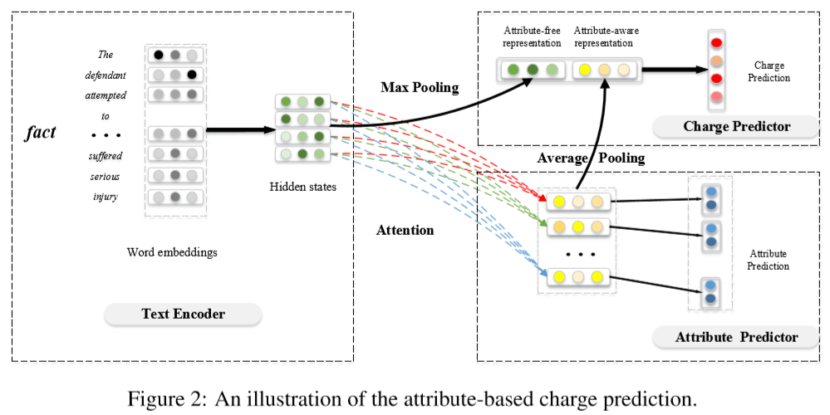
本文提出 few-shot 神经网络模型，使用一个统一的框架对罪名预测任务和 法律属性预测任务同时建模。

Slide 6
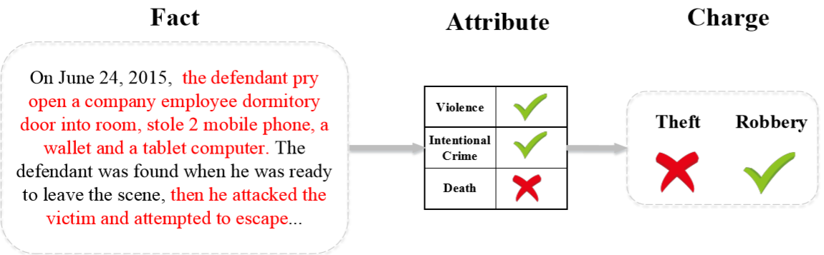
罪名预测（Charge Prediction）
一个案件的事实描述可当作一个单词序列 $x=\{x1,x2,…,xn\}$, 其中$n$表示序列长度, $xi∈T , T$ 是案件事实描述中的固定词汇表。给定事实描述 $x$， 罪名预测的任务是预测一个罪名 $y∈Y$ , 其中 Y 是一个罪名的集合。
属性预测（Attributes Prediction）
属性预测任务可视为一个二分类任务。输入和罪名预测任务一样，都是事实描述 $x$，其目标是根据事实来预测属性的 fact-findings $p=\{p1,p2,…,pk\}$ 。其中，$k$ 是所选择属性的数量，$pi∈\{0,1,2\}$ 是一个确定属性的标签。

Slide 7
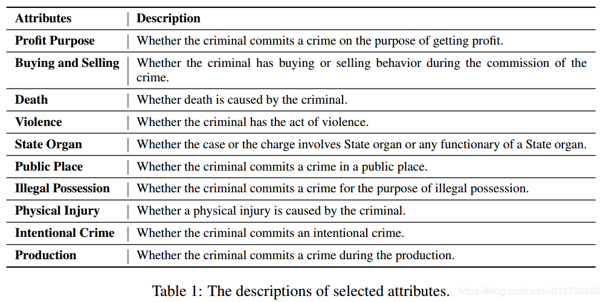
Discriminative Charge Attributes
针对中国刑法中的所有罪名（149种），引入10个具有区分性的属性。对于每个（罪名，属性）对，它会标记为 Yes、No 或 NA。
例如：过失杀人罪名在故意犯罪（Intentional Crime）属性上标记为No，在死亡（Death）上为Yes，在国家机关（State Organ）上为NA。
注意：具体案件的事实结果只能标记为 Yes 或 No。判定某人犯有某种罪行时，事实应符合对特定指控的描述。因此，对于特定属性，特定案件的标签和相应罪名的标签相同或不冲突。换句话说，对于某个属性，案件和罪名的标签只能是 (Yes, Yes), (No, No), (Yes, NA) 或 (No, NA)。

Slide 8
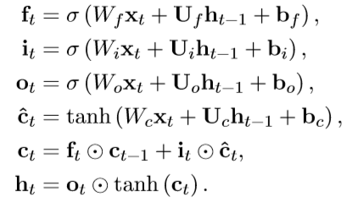
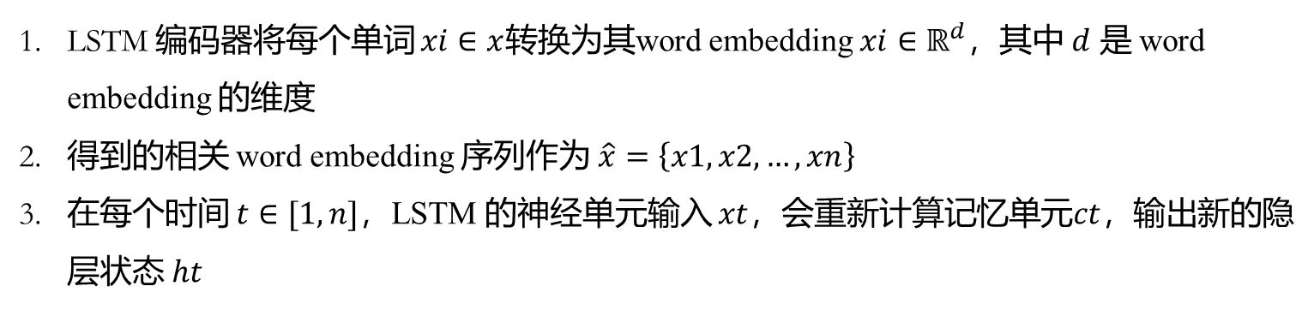
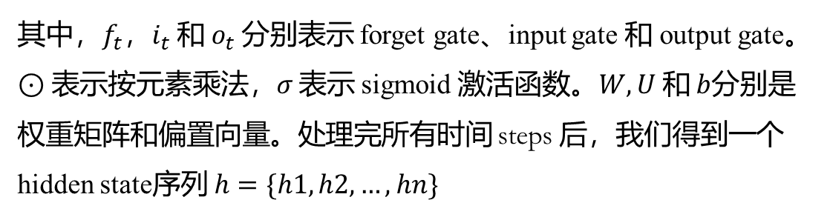
fact encoder（Text Encoder）将离散输入序列编码为连续隐藏状态。采用 LSTM 作为 fact encoder (Text Encoder) 提取语义含义
LSTM 编码器将每个单词 $xi∈x$转换为其word embedding $xi∈ℝ^{d}$，其中 $d$ 是 word embedding 的维度
得到的相关 word embedding 序列作为 $\hat{x}=\left\{x1,x2,…,xn\right\}$
在每个时间 $t∈[1,n]$，LSTM 的神经单元输入 $xt$​，会重新计算记忆单元$ct$​，输出新的隐层状态 $ht$
其中，$f_{t}，i_{t} 和 o_{t}$ 分别表示 forget gate、input gate 和 output gate。$⊙$ 表示按元素乘法，$σ$ 表示 sigmoid 激活函数。$W, U$和 $b$分别是权重矩阵和偏置向量。处理完所有时间 steps 后，我们得到一个hidden state序列 $h=\{h1,h2,…,hn\}$

Slide 9

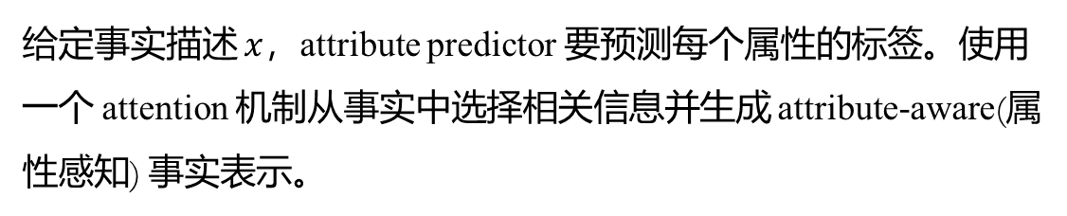
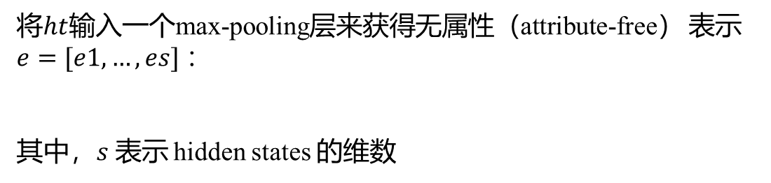

将$ht$输入一个max-pooling层来获得无属性（attribute-free） 表示 $e=[e1,…,es]$：
其中，$s$表示 hidden states 的维数
Attentive Attribute Predictor：
给定事实描述 $x$，attribute predictor 要预测每个属性的标签。使用一个 attention 机制从事实中选择相关信息并生成 attribute-aware(属性感知) 事实表示。
对所有属性计算注意力权重 $a=\{a1,a2,..,ak\}$ 其中 $ai=\left\{ai,1,ai,2,..,ai,n\right\}.$
$$∀i∈[1,k] and j∈[1,n]$$

Slide 10


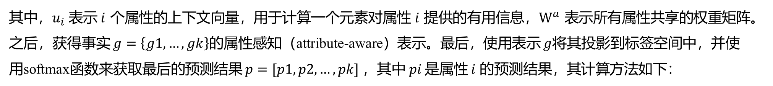
Attentive Attribute Predictor：
其中，$u_{i}​$表示$i$ 个属性的上下文向量，用于计算一个元素对属性 $i$ 提供的有用信息，$W^{a}$ 表示所有属性共享的权重矩阵。之后，获得事实 $g=\left\{g1,…,gk\right\}$的属性感知（attribute-aware）表示​。最后，使用表示 $g$将其投影到标签空间中，并使用softmax函数来获取最后的预测结果 $p=[p1,p2,…,pk]$，其中 $pi​$是属性 $i$ 的预测结果，其计算方法如下：

Slide 11
2
实验结果

Slide 12
数据预处理
数据获取：从中国裁判文书网（China Judgments Online）收集中国政府公布的刑事案件。每个案件可以分为事实（fact）、法院观点（court view）和 处罚结果（penalty result）等几个部分，选择每个案件的事实部分作为输入。此外，通过正则表达式提取 charge。
数据过滤：删除了包含多个被告和多项罪名的案件。此外，保留了小样本案件。
预处理：随机选择约40万个案件并构建三个不同规模的数据集，定义为 Criminal-S(small), Criminal-M(medium) 和 Criminal-L(large)。这三个不同的数据集包含相同数量的罪名，但案件数量却不同。
属性选择
首先，训练一个基于 LSTM 的罪名预测模型并获得验证集上预测罪名的混淆矩阵。
然后，筛选出相似的罪名对，并将其提供给三名专业的硕士生。
最后，根据这些罪名对，定义了10个代表性属性来区分。
只需要手动为 149 个罪名(而不是所有案件) 的 10 个属性进行标注。总共，我们花了不到10个小时进行注释。

Slide 13
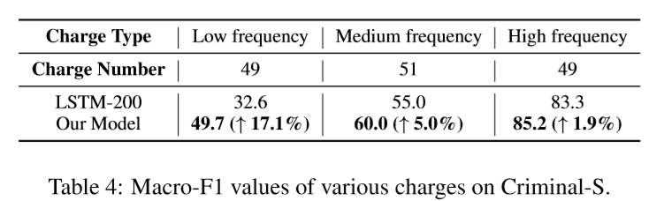
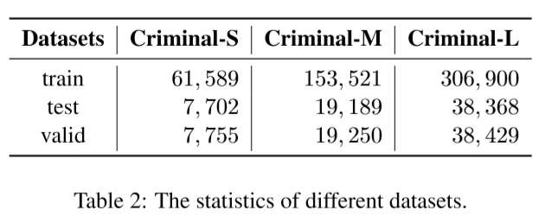
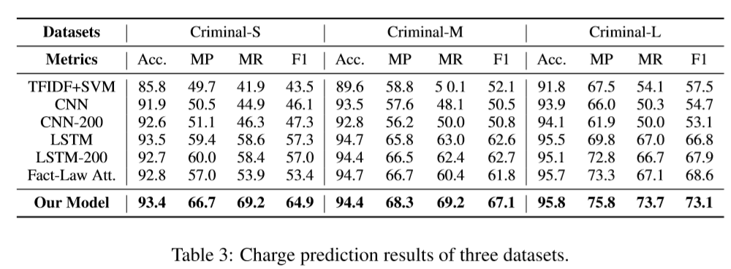

Slide 14
Exploring the Use of Text Classification in the Legal Domain

Slide 15
1
问题背景

Slide 16
贡献：
提供了一些应用机器学习技术的实验，以高精度预测法国最高法院和案件所属法律领域的裁决
还描述了作出裁决的时间段对案件描述形式的影响，以及在完整案件裁决中需要掩盖信息的程度，以便自动获得类似于案件描述的训练和测试数据。
应用场景：
对于一个案件，法律专业人士必须做出复杂的决定，包括哪个法律领域适用于给定案件，裁定可能是什么，哪些法律适用于案件等。
法律从业人员在启动辩护案件之前就需要尽量的准备类似案件

Slide 17
法律文书的文本分类是否适应于中国大陆的法律体系？西方世界采用的是海洋法系，量刑等判决依据历史案件，所以对于以往法律文书的归类审阅有足够好的应用场景。而大陆的法律体系是依据法条进行判决，所以像文本分类这样的技术能否可以找到合适的应用场景？或者说，什么的技术模式适应于大陆法系的应用场景？

Slide 18
2
数据处理

Slide 19
数据来源：法国最高法院
完整的数据包含131，830个文本，每一个文档都有唯一的裁决结果，裁决结果包括一些XML格式的元数据，元数据包含的项：法律领域，时间戳，案件裁定（例如，撤销，驳回，非诉讼等），案件说明和引用的法律等
预处理：
为了模拟真实世界中的案例裁决，去掉了训练集和测试集中有明显标明预测类别的数据项。
并去掉了数据集中重复和不完整的实例，剩余126,865个案例文本。
任务：
预测案件和裁决所属的法律领域
根据案件描述预测法庭裁决
预估一个案件从发布到裁决的时间跨度

Slide 20
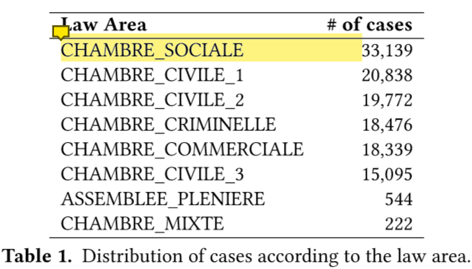
任务一：法律领域预测
从原始的17个标签中，选择了语料库中出现次数大于200的8个标签

Slide 21
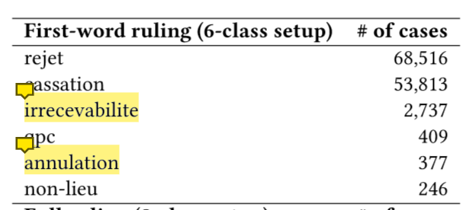
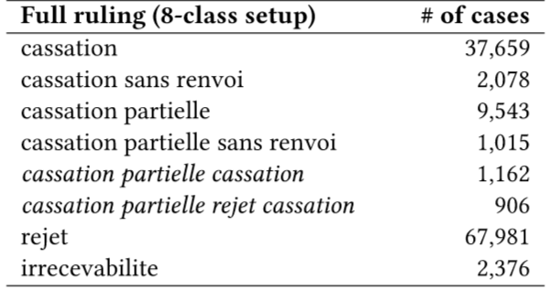
任务二：裁决预测
实验一：仅考虑标签体系内第1个单词所构成的6类标签
实验二：实验二：考虑完整的8类标签
案例数大于200

Slide 22
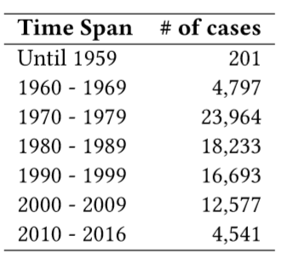
任务三：时间跨度预测
在裁决预测时，消除了所有的明示裁决结果的单词、描述等，包括与裁决结果形似的单词。
在时间跨度预测时，消除了所有的数字。

Slide 23
总结

Slide 24
一个合适的应用场景比一个复杂的模型要更解决实际问题
司法领域的研究核心还是在于数据集的处理以及衍化。
写论文时需要主要对数据的处理过程描述完整并且清晰
“贴新”貌似是一个不错的研究方式

Slide 25
谢谢！

